Slide 1



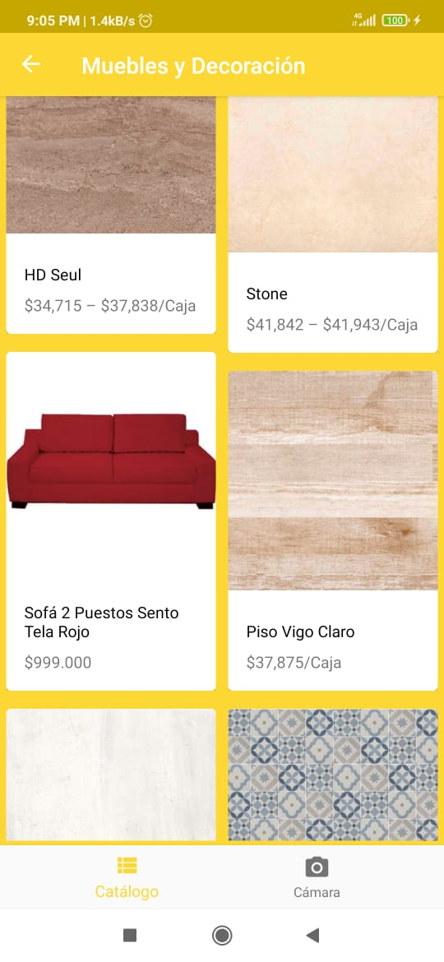
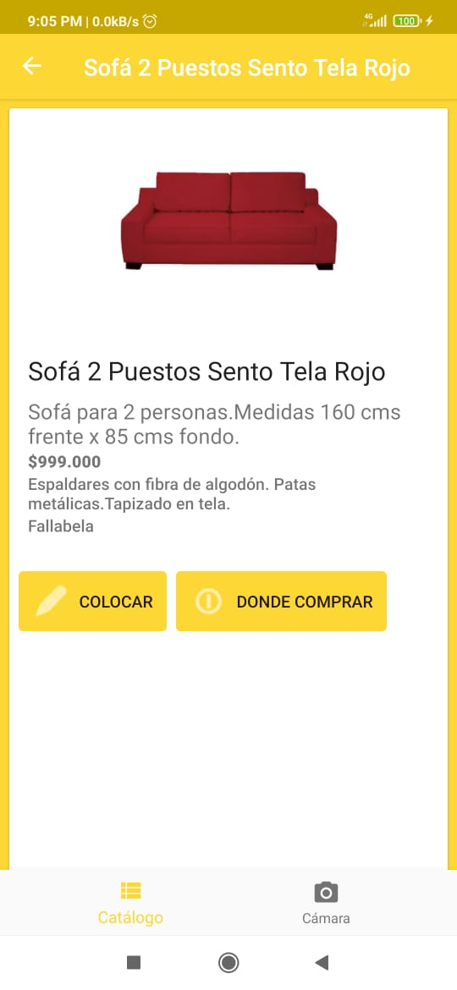
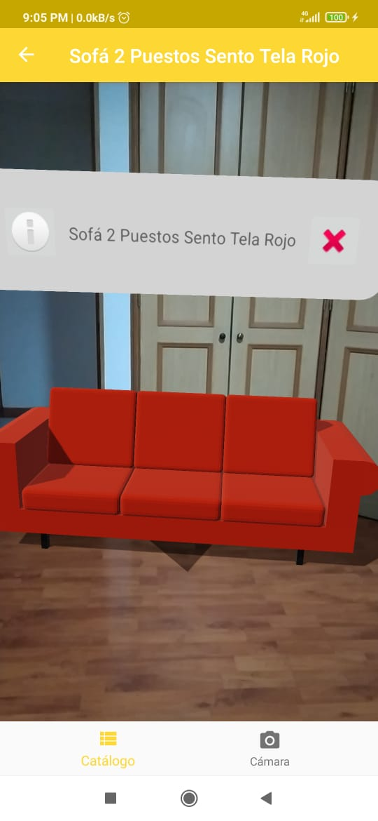
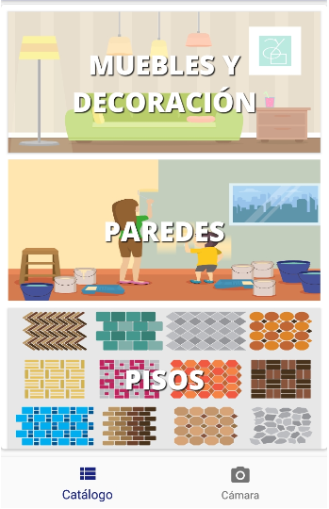



DecorAR
Sergio Diaz - Kevin Garcia - Pedro Valderrama
Desarrollo de Aplicaciones para Dispositivos Móviles 2020-2
Introduccion
Caracteristicas
DecorAR es una aplicación de realidad aumentada para dispositivos android, creada para ayudar a sus usuarios a escoger enseres para el hogar tales como muebles, pisos y pinturas para las paredes
Nuestra meta principal es poder apoyar a los usuarios a escoger de una manera realista los muebles, pisos y paredes que desean sin necesidad de comprarlos primero, evitando así que tengan gastos innecesarios
De esta manera, ofrecemos una solución que les permitirá no solo ahorrar dinero sino también tiempo, pues ellos podrán hacerse una idea clara de cómo se vería el mobiliario en sus hogares
Nuestra aplicación tiene las siguientes características:
Está diseñada para que funcione en dispositivos android
La base de datos se encuentra en el servicio de Google Firebase
Seguirá un modelo freemium donde el usuario no tendrá que pagar por su uso
Interfaz
Después de que el usuario selecciona el tipo de mueble que desea, podra ver un catalogo con todos los muebles de ese tipo, luego selecciona el que le guste y podrá ver más información del mueble como nombre, medidas, materiales, vendedor y precio.
Finalmente el usuario podrá ver mediante la cámara de su smartphone cómo se vería el mueble en su hogar
La interfaz de nuestra aplicación es muy fácil de usar.
El usuario solo debe escoger que desea ver
Figura 2.
Menú desplegado e Información del mueble
Figura 1.
Menu Principal
Que nos diferencia
La idea surgió de ofrecer una alternativa a las aplicaciones actuales de realidad aumentada que ofrecen un servicio similar, lo que nos diferencia de las demás apps es nuestra opción de no solo mostrar los muebles sino también mostrar los pisos y el color de las paredes, nuestro modelo de negocio es la alianza con las empresas fabricantes y vendedoras de muebles, pisos y paredes como lo son por ejemplo Alfa, Fallabela, Homecenter entre otros.
De esta manera nuestros usuarios podrán acceder a los catálogos y productos de las marcas aliadas.
Integrantes
Sergio Alejandro Diaz Pinilla - seradiazpin@unal.edu.co
Kevin Andres Castro Garcia - seradiazpin@unal.edu.co
Pedro Alejandro Valderrama Tapias - pavalderramat@unal.edu.co
Notes:
This poster needs to be printed as “oversized” since images go out to the edges. Prints as 33.1 x 46.8 (A0) at 100%. When printed using the library printing service, this will require trimming from 36 inch wide paper. To fill 36 inch paper roll, scale to 108.5% (prints as ~ 36 X 51).

